Slide 1
بِسمِ اللّه الرحمن ِ الرَحیم
تهیه کننده: فاطمه صالحی
درس اکتساب و اجرای مهارتهای ورزشی استاد عابدان زاده

Slide 2
memory
Season 6

Slide 3
اصطلاحات مهم در این فصل
حافظه memory
ذخیره ی اطلاعات حسی sis sensory information sror
حافظه کوتاه مدت stm short - term memory
حافظه بلند مدت ltm long - term memory
حافظه حرکتی کوتاه مدت stmm short - term motor memory
حافظه حرکتی بلند مدت ltmm long - term motor memory
رد عصبی engram
تداخل پیش فعال proavtive interference
تداخل پس فعال retroactive interference
یادداری retention
به خاطر آوری reminiscence

Slide 4
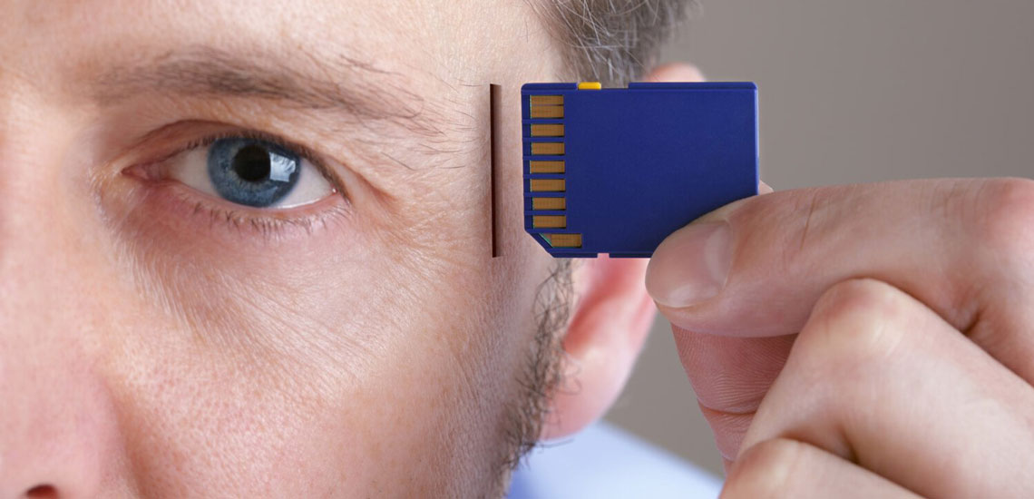
حافظه ظرفیتی است که به ما اجازه استفاده از تجربیات گذشته را می دهد. مهمترین هدف این فصل،بررسی حافظه با توجه به راه هایی است که از طریق آنها چیزی را یاد میگیریم.
GOAL

Slide 5
باید خاطر نشان کنیم که cns دارای منطقه ی ویژه ای برای حافظه نمی باشد، بلکه حافظه یک ارتباط درونی پیجیده بین بخشهای مختلف در مغز میباشد.حافظه به وسیله ی ارتباطات نورونی مغز به وجود می آید.که این مسئله می تواند در یک قسمت خاص از مغز(مثلا قشر حسی) و یا در ارتباط بین قسمت های مختلف مغز (مثل ارتباط قشر حسی یا قشر حرکتی) روی دهد. ایجاد یک ارتباط درونی، زمان بر می باشد؛ نه تنها زمنی که به طور فعال درگیر یادگیری هستیم، بلکه حتی زمانی که یادگیری تمام شده است. مثلا در هنگام خواب و یا استراحت نیز این فرایند، زمان بر است.

Slide 6
شکل گیری ارتباطات درونی یا سیم کشی های درونی در cns ، بعضی اوقات به عنوان شکل گیری رد عصبی شناخته می شود. رد عصبی (انگلیسی: E) نورونی است که با شکل‌گیری خاطرات فعال می‌شود و زمانی که این نورون ها در زندگی روزانه با محرک‌هایی مانند تصویرngram، بو یا حس چشایی تحریک می‌شوند، خاطرات بازمی‌گردند نمایش یا باز نمود حافظه را در مغز رد عصبی نامیده‌اند که مسیر دیرپائی است و در نتیجه ی تحریک بافت عصبی زنده در همه بخش‌های مختلف مغز پدید می‌آید. این ردهای عصبی را در بخشی از مغز به نام دم اسب مشخص ساخته‌اند. اطلاعات حسی که وارد مغز می‌شوند آنقدر از یک یاخته به یاخته دیگر انتقال می‌یابد تا یک مدار کامل تشکیل دهد.

Slide 7
همه ی طرفداران نظریه پردازش اطلاعات، وجود ذخیره اطلاعات حسی را قبول ندارند. آنهایی که وجود sis را پذیرفته اند، عنوان می کنند که تمامی اطلاعات وارده، مدت زمان کوتاهی در sis نگهداری می شوند. بیشتر این اطلاعات در عرض 0/5 ثانیه از دست می رود. فقط آن دسته از اطلاعاتی که مورد توجه هستند، نگهداری و پردازش می شوند.این موضوع شبیه توجه انتخابی است. در اثر توجه انتخابی به محرکها، اطلاعات نگهداری می شوند. اگر این اطلاعات بخواهند وارد stm شوند باید مرور گردند.
ذخیره اطلاعات حسی( SIS )

Slide 8
حافظه کوتاه مدت
STM ظرفیت محدودی چه در زمان و چه در فضا دارد.90% از اطاعاتی که وارد STM میشوند در
عرض10ثانیه از دست میروند.
یادداری و ورورد اطلاعات از STM به LTM بستگی به مرور ذهنی یا جسمی یا هر دو دارد.
میلر(1953) به این نتیجه رسید که افراد میتوانند 2±7 تکه اطلاعاتی را به یاد بیاورند.
دو راهکار به خاطر آوردن: 1-قطعه بندی 2-برچسب زنی LABELLING
برای درک بهتر موضوع، چکیده وdoi مقاله ای مربوط بهlabelling در صفحات آخر پاور پوینت آورده شده است.

Slide 9
فراموشی در حافظه کوتاه مدت

Slide 10
فراموشی از طریق زیر اتفاق می افتد: اگر مرور برای یادداری اطلاعاتدرSTM و ورود آنها بهLTM لازم باشد، پس آشکار است که نبود مرور باعث ایجاد فراموشی میشود. مرور نکردن ممکن است به علت عدم توجه فرد به اطلاعات باشد که احتمالا به علت عدم درک اطلاعات مهم باشد.
علت اصلی مرور نکردن یا عدم پردازش اطلاعات مهم عامل اضافه بار(OVERLOAD) است. اضافه بار زمانی اتفاق می افتد که مقدار اطلاعاتی ک باید مرور شوند، بیشتر از ظرفیتSTM فرد باشند.
عامل دیگری که فرد را از مرور باز میدارد هنگامی است که بین رودررویی با اطلاعات و زمان تکرار این اطلاعات تداخل به وجود آید

Slide 11
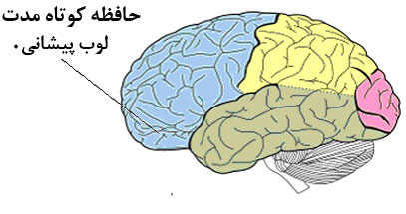
حافظه کوتاه مدت
مراحل مختلف ثبت و به خاطر سپردن خاطرات توسط بخش‌های مختلفی از مغز انجام می‌شود. خاطرات و اطلاعات مربوط به حافظه کوتاه مدت ابتدا در لوب فرونتال کورتکس مغز ثبت می‌شوند.

Slide 14
حافظه حرکتی کوتاه مدت (stmm)

Slide 15
حافظه حرکتی کوتاه مدت (stmm)
اهمیت انجام تحقیقات روی STMM مربوط به بررسی محدودیت زمانی آن است.
فاصله یادداری: مقدار زمان بین انجام حرکت و تکرار آن برای بار دوم (به طوری که حافظه از بین نرود).
هر چه فاصله یادداری بیشتر باشد، مقدار فراموشی افزایش می یابد.
اما لزوما بین این دو فاصله، یک رابطه خطی وجود ندارد و می تواند در بین افراد مختلف، متفاوت باشد.
تخمین زده می شود که از دست دادن حافظه بعد از30-20 ثانیه شروع می شود.
اطلاعاتی که مرور نمی شوند در عرض80ثانیه از بین میروند و فرد اگر مرور ذهنی را انجام دهد،فراموشی کاهش می یابد.
تداخل یا بازداری پیش فعال: وقتی رخ می دهد که میخواهیم مهارت جدید را تکرار کنیم،مهارت یاد گرفته شده ی قبلی در یادآوری مهارت جدید، اختلال ایجاد می کند. وقتی دو مهارت شبیه هم باشند،این مشکل روی می دهد. مانند فورهند تنیس و اسکواش
تداخل در STMM
تداخل یا بازداری پس فعال: وقتی یادکیری یک مهارت جدید، ممکن است بر اجرای مهارت آموخته شده قبلی،اثر بگذارد. این تداخل موقعی رخ می دهد که مهارت قبلی به خوبی یاد گرفته نشده باشد.

Slide 16
تحقیقات انجام شده در خصوص یادآوری در این زمینه بوده اند که آیا مسافتی را که طی کرده ایم، بیشتر ازموقعیتی که از آن شروع به حرکت کرده ایم، به یاد می آوریم؟ تحقیقات نشان داده اند که موقعیت بهتر از مسافت به یاد آورده می شود. برای درک بیشتر موضوع، چکیده و doiیکی از مقالات اولیه در این مورد، در صفحات آخر پاور پوینت آورده شده.

Slide 17
حافظه بلند مدت (ltm)

Slide 18
نقشltmدر یادگیری
طبق نظریه پردازش اطلاعات، وقتی چیزی یادگرفته می شودکه به طور دائمی وارد ltm شده با شد تو سعه ذخیرهltm هدف اصلی یادگیری است.ltm ظرفیت محدودی ندارد. برای توضیح واژه حافظه حرکتی بلند مدت (ltmm) به تعداد مهارت های ورزشی که می توانید انجام دهید نگاه کنید طبق نظریه پردازش اطلا عات همه این مهارت ها در ltmیا نگهداری می شوند.
خیلی از طرفداران نظریه پردازش اطلاعات معتقدند که زمانی که رد عصبی در مغز شکل گرفت، دیگر چیزی به نام فراموشی وجود ندارد. ناتوانی در یادآوری یک موضوع، امری زود گذر است در صورتی که به فرد زمان داده شود حتما موضوع را به یاد خواهد آورد فروید معتقد بود که اگر ما نمی توانیم چیزی را به یاد آوریم به این دلیل است که به طور غیرهوشیارانه خواهان انجام آن نیستیم (ضمیر ناخودآگاه ما تمایلی به انجام آن ندارد).
سایر طرفداران نظریه پردازش اطلاعات بر این عقیده اند که در واقع ما فراموش میکنیم. انها پیرو این جمله: «از آن استفاده کن وگرنه از دستش میدهی »، هستند. اگر یک مهارت مورد استفاده قرار نگیرد ویک قطعه اطلاعات بینایی یا کلامی به طور منظم فراخوانی نشود رد عصبی از بین خواهد رفت.
سرعت و مقدار زوال رد عصبی بستگی به مقدار واقعی یادگیری دارد. اگر بخواهیم چیزی را بیشتر وبهتر به یاد بیاوریم باید بیشتر وبهتر آن را یاد بگیریم.
مقدار یادگیری واقعی تعیین کننده این است که ما فراموش میکنیم یا نه.

Slide 19
اندازه گیری فراخوانی از LTMM به وسیله سنجش مقدار مهارتی که میتواند پس از یک دوره طولانی زمانی بین انجام مهارت و زمان سنجش آن در فرد باقی بماند، صورت میگیرد. این روش یادداری نام دارد.
یادداری تحت عنوان «باقی ماندن مهارت در طول یک دوره زمانی بی تمرینی» توصیف میشود (کر1982).
هرچقدر هم که ما یک مهارت را خوب یاد بگیریم، باز هم نمی توانیم آن را هر دفعه با دقت انجام دهیم. تایگر وود نمی تواند همیشه از 2متری توپ گلف را وارد چاله کند.
یادداری در LTMMروند مشابهی با یادداری در LTM ندارد.
به نظر می رسد که حتی زمانی که ما یک مهارت را یاد گرفته ایم، باز هم نیاز به تمرین کردن آن داریم. این موضوع تحت عنوان پرآموزی شناخته می شود.
فراموشی در حافظه حرکتی راحت تر از حافظه بینایی و کلامی رخ می دهد. علت این موضوع شاید این باشد که در حافظه حرکتی هم CNS و هم سیستم عصبی پیرامونی PNS درگیر هستند. اما در حافظه بینایی و کلامی فقطCNS مسئول است.

Slide 20
آخرین مورد جالب در خصوص LTMMبه عنوان پدیده الگودهی (PATERNING) شناخته میشود.
اولین چیزی که ما فراموش می کنیم، زمانبندی حرکت است نه توالی و سازمانبندی فضایی حرکت.
روانشناسی بوم شناختی و هماهنگ کردن فراهم سازها
در ابتدا روانشناسان بوم شناختی به هیچ وجه اعتقاد نداشتند که تجربیات گذشته می تواند بر عملکرد تاثیر بگذارد(البته به استثنای تغییرات رشدی).اما شواهد ارائه شده درمورد تاثیر تجربه بر روی عملکرد، آنها را وادار به تفکر در این زمینه نمود.در نتیجه موضوع هماهنگ سازی فراهم سازها را مطرح کردند.
آنها در این مورد بحث کردند که تکرار قرارگیری در معرض محیط، توانایی فرد برای تشخیص فراهم سازها را افزایش می دهد. اما ادعا کردند که این موضوع ربطی به حافظه ندارد.

Slide 21
طرفداران نظریه سیستم های پویا
حافظه نقش کوچکی را در انتخاب هدف بازی میکند که در نهایت باعث تعیین فراهم سازها میشود و هیچ نقش دیگری ندارد.
بسیاری از طرفداران نظریه پردازش اطلاعات
اینکه گفته میشود هماهنگ کردن فراهم سازها ربطی به حافظه ندارد، قابل قبول نیست.
ارتباط باعث تسهیل در پردازش میشود؛ یعنی محرک آشنا سریعتر از محرک نا آشنا شناسایی می شود.
روان شناسان بوم شناختی
هماهنگ کردن فراهم سازها ربطی به حافظه ندارد؛ زیرا ما در هماهنگ سازی فراهم سازها، برای اینکه بتوانیم به هدفمان برسیم، نیازی به فراخوانی تجربیات گذشته مان نداریم.
هماهنگ سازی فراهم سازها منجر به شکل گیری رد عصبی در CNS نمی گردد. بلکه فقط باعث راه انداز یجفت شدن ادراک-عمل می گردد.در اینجا ما ارتباط درونی فیزیکی در CNS نداریم، بلکه فقط تسهیل تشخیص فراهم ساز ها را داریم.

Slide 22
Developmental Differences in Children’s Labeling of Movement
Article in Journal of Motor Behavior 13(2):77-90 · July 1981 with 20 Reads
doi: 10.1080/00222895.1981.10735238 ·
INTERTRIAL INTERVAL AND PROACTIVE INTERFERENCE IN SHORT-TERM MOTOR MEMORY'
WILLIAM E. MONTAGUEf WILLIAM A. HILLIX University of Illinois, Urbana AN D University of Missouri, Kansas City
Montague, W. E., & Hillix, W. A. (1968). Intertrial interval and proactive interference in short-term motor memory. Canadian Journal of Psychology/Revue Canadienne de Psychologie, 22(2), 73–78. doi:10.1037/h0082751

Slide 23
INTERTRIAL INTERVAL AND PROACTIVE INTERFERENCE IN SHORT-TERM MOTOR MEMORY'
ABSTRACT
The experiment questioned whether proactive interference (PI) occurred in STM for linear motor responses. Ss had 7 trials, each with a different response length. Each trial consisted of 4 training repetitions (Rs) after each of which recall was tested (T), a retention interval, and a recall test (Tr ). Intertrial intervals (ITIs) of 5, 20, and 80 sec. and retention intervals of 5 and 80 sec. were between-groups variables. Mean absolute error on Tr was reliably greater after the longer retention interval but was not affected by ITT. Tr error provided no evidence for PI. A PI effect was found on die first training T, but this effect disappeared after 4 Rs. The results suggest that motor memory may be a rapidly decaying trace which is available to interact with the learning of a subsequent response for only a brief time. The underlying mechanism may differ from that of verbal STM although additional evidence attesting to this difference is necessary. ADAMS AND DIJKSTRA (1966) reported that short-term memory (STM) for motor responses declines in accuracy over retention intervals of 5 to 120 seconds in a manner similar to that found with verbal materials. However, the proactive interference effect which typically appears as a function of trials in verbal STM experiments (Keppel & Underwood, 1962) was absent. And since the retention intervals were unfilled, their motor STM results therefore provide tentative support for a simple trace-decay hypothesis rather than for an interference hypothesis which usually receives support in verbal STM experiments.

Slide 24
Developmental Differences in Children’s Labeling of Movement
Abstract
Children's encoding of information, specifically, the correct use and application of labels, is one factor frequently used to account for developmental differences in verbal learning. Labels may also be used in connection with remembering positional movements. The purpose of this study was to evaluate developmental differences in the effects of labels upon remembering movements. In addition, the study evaluated whether better or poorer labeling strategies would increase or decrease performance in the age groups studied. Subjects consisted of kindergarten children (N=27), fifth grade children (N=27), and adults (N=27) randomly assigned within each age level to one of three groups: subjective label, irrelevant label, and relevant label. Subjects were tested on a two-dimensional positioning task allowing estimates of radial, location, and distance errors. Results indicated that relevant labels (clock face) improved performance for remembering positions within all age conditions. Of major interest was the finding that relevant labels increased performance of the kindergarten children to the approximate level of the irrelevant label (animals) group for fifth graders. The same finding was evident for the fifth graders with the relevant label group approximating performance of adults forced to use a less sophisticated strategy (irrelevant label, i.e., animals). This finding suggests that a significant portion of the differences between younger and older children and adult performance is due to the processing deficit of poor encoding strategies used by children.

